Slide 1
Vzdelávanie spotrebiteľov k podporE obehovej ekonomiky
Mgr. Božena Stašenková, PhD.

Slide 2
Energetické spoločenstvá
Z pasívneho odberateľa energie sa v súčasnosti stáva „ prosumer“, ktorý energiu nielen spotrebúva, ale stáva sa aktívnym participantom na trhu s energiami, pretože energiu zároveň produkuje
Trend rozširovania prosumerov prináša energie z obnoviteľných zdrojov a energetické spoločenstvá, ktoré môžu elektrinu z obnoviteľných zdrojov vyrábať pre vlastnú potrebu, ale tiež skladovať alebo predávať - či už priamo alebo prostredníctvom agregácie
Mladá generácia ukazuje staršej, že spotrebiteľ sa môže byť aj výrobcom a s využitím lokálnych, obnoviteľných zdrojov prispievať k udržateľnej spotrebe

Slide 3
Dôvera spotrebiteľov
Európska únia dlhodobo vyzýva členské štáty, aby podporili využívanie obnoviteľných zdrojov energie
Nedôvera voči obnoviteľným zdrojom energie často pramení z nedostatočnej účasti občanov na rozhodovacích procesoch
Všetky členské štáty majú zaručiť účasť verejnosti, prístup k spravodlivosti a informáciám o rozhodovaní o životnom prostredí
Európa je hostiteľom mnohých spoločenstiev obnoviteľnej energie, ktoré ponúkajú konkrétne príklady veľkých výhod, ak je zvolený vhodný prístup zameraný na ľudí

Slide 4
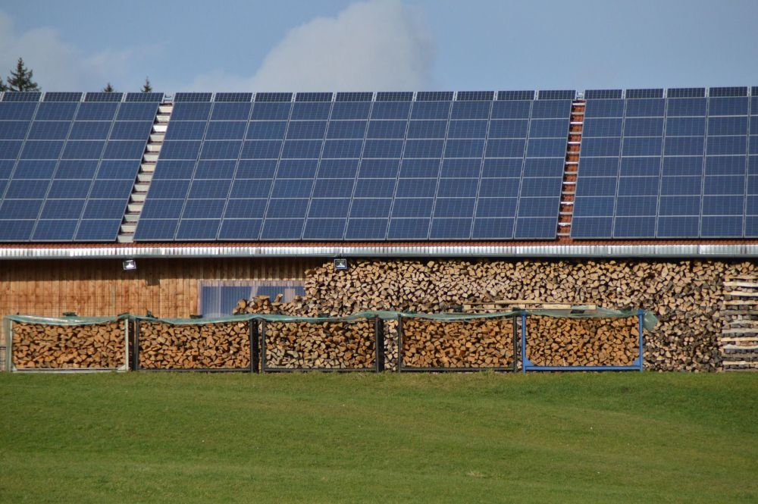
Príklady z EÚ
Môžu spotrebitelia produkovať energiu ? Môžu dokonca vyprodukovať viac energie než jej potrebujú? Predstavíme Vám príbeh jedného energetického spoločenstva, ktoré prispieva k udržateľnej spotrebe
Pred desiatimi rokmi vzniklo energetické spoločenstvo v holandskom meste Groningen, ktoré si postavilo fotovoltaickú elektráreň. Úspešný energetický projekt využiti obnoviteľných zdrojov je zapojením občanov, verejného sektora crowdfundigovej kampane a bankového úveru
pixabay_solar-578679_1920

Slide 5
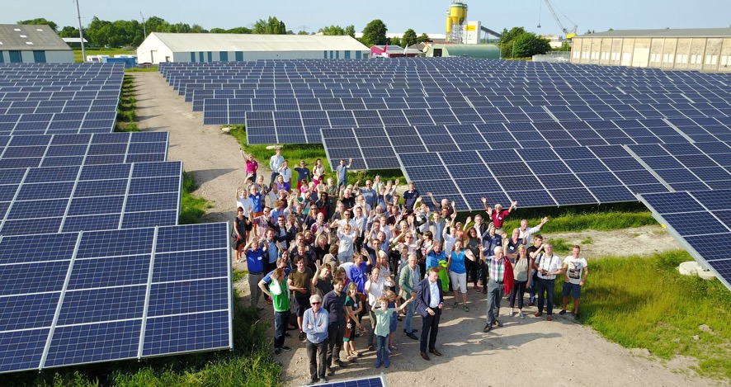
Aktívni sú spotrebitelia
Pred desiatimi rokmi vzniklo energetické spoločenstvo v holandskom meste Groningen, ktoré si postavilo fotovoltaickú elektráreň. Úspešný energetický projekt využiti obnoviteľných zdrojov je zapojením občanov, verejného sektora crowdfundigovej kampane a bankového úveru.

Slide 6
Energetické spoločenstvo v poľsku
Obytná komunita, energetické spoločenstvo v Szczytnom
V roku 2014 kotolňa vykurujúca ich blok ohlásila ďalšie zvýšenie na vykurovanie ich budovy, rozhodli sa niečo urobiť!
Komunita sa rozhodla pre hybridný systém. V kaskáde pracujú dve zemné tepelné čerpadlá s vykurovacím výkonom 120 kW
Na streche objektu sú fotovoltaické panely s výkonom 40kW.

Slide 7
Efektívne aj ekonomické
Čerpadlá poháňané fotovoltaikou a podporované zásobníkom energie zhromažďujú prirodzené teplo zeme a odovzdávajú ho do vykurovacieho systému, čím zabezpečujú vykurovanie celej budovy
Dodatočne sú nainštalované slnečné kolektory na ohrev vody.
Celkovo dve tepelné čerpadlá vykurujú budovu s rozlohou 2150 m2 a dodatočne zabezpečujú teplú vodu v celom bloku
Po zväčšení balkónov a osadení ďalších FV panelov neplatia za kúrenie a teplú vodu, ale predávajú prebytočnú energiu do siete

Slide 8
Skúsenosti zo spojeného kráľovstva VB
Ďalším zaujímavým príkladom je Brixton Solar Community, ktorý spravuje nezisková organizácia Repowering London. Táto komunita je založená na energii vyrobenej fotovoltaickými panelmi inštalovanými na verejných budovách
Miestni obyvatelia sa môžu stať členmi družstva za 1 £ (1,15 €) mesačne a získať tak hlasovacie práva v rozhodovacích procesoch organizácie
Tieto formy spolupráce umožňujú komunite rozhodovať o lokalitách obnoviteľnej energie, ako aj podporovať spoluprácu medzi občanmi a verejnými orgánmi

Slide 9
Energetické spoločenstvo podľa zákona o energetike č. 251/2012 Z. z. doplnený zákonom č.256/2022 Z. z.
Občianske energetické spoločenstvo podľa smernice (EÚ) 2019/944 ako komunita vyrábajúca energiu z obnoviteľných zdrojov smeruje k organizácii komunitárnych aktivít v oblasti energetiky, a to cez právnickú osobu založenú špecifickými osobami, s demokratickými princípmi riadenia, za nekomerčným účelom a na nediskriminačnom základe vo vzťahu k ostatným účastníkom trhu, pričom komunita vyrábajúca energiu z obnoviteľných zdrojov môže pôsobiť nielen na trhu s elektrinou, ale aj na trhoch s inými energiami, ak je splnená podmienka, že ide o energiu z OZE.
V návrhu zákona je upravený vstup energetických spoločenstiev na trh v prípade výkonu rôznych rolí, procedúr osvedčovania energetických spoločenstiev, ich práva a povinnosti na trhu s elektrinou a v prípade komunít vyrábajúcich energiu z obnoviteľných zdrojov aj na trhu s plynom.

Slide 10
Ďalšie zdroje informácií
https://www.youtube.com/watch?v=1jBvrzY6omU
https://www.smart-energy.com/industry-sectors/distributed-generation/prosumers-in-europe-a-growing-trend/
https://www.nadaciapontis.sk/wp-content/uploads/2019/01/9.1.1.-OE-SK-web-verzia-01.pdf
Aktuálne medzinárodné projekty v oblasti energetiky, na ktorých sa podieľa SIEA - SIEA
Koľko tá fotovoltika vlastne „vyrába“? - EnergiaWeb.sk
Energetické spoločenstvá (europa.eu)
https://www.smart-energy.com/industry-sectors/distributed-generation/prosumers-in-europe-a-growing-trend/
https://www.solarniasociace.cz/cs/aktualne/28871-cesko-ve-fotovoltaice-prerazuje-na-vyssi-rychlost-ani-tak-ale-rust-nestaci--stat-musi-jednat-vyrazne-pruzneji

